Slide 1
Проблемы оценки качества школьного исторического образования: от ВПР, НИКО к ЕГЭ
Искровская Людмила Владимировна, к.п.н., доцент кафедры методики обучения истории РГПУ им. А.И. Герцена

Slide 2
Учебные достижения (результат обучения) – совокупность предметных знаний, представлений, умений, навыков и компетенций, сформированных в процессе систематического обучения в образовательном учреждении или при самостоятельном обучении по утвержденной программе.

Slide 3
Требования Федеральных государственных образовательных стандартов
ПРЕДМЕТНЫЕ РЕЗУЛЬТАТЫ – специфические для данной предметной области умения,
виды деятельности по получению нового знания в рамках учебного предмета, его преобразованию и применению в учебных, учебно-проектных и социально-проектных ситуациях,
научные представления о ключевых теориях, типах и видах отношений,
владение научной терминологией, ключевыми понятиями, методами и приемами.

Slide 4
Для образовательной области «История России. Всеобщая история» Стандартом ООО установлены следующие предметные результаты:
  Формирование основ гражданской, этнонациональной, социальной, культурной самоиндентификации личности обучающегося, осмысление им опыта российской истории как части мировой истории, усвоение базовых национальных ценностей современного общества: гуманистических и демократических ценностей, идей мира и взаимопонимания между народами, людьми разных культур;
  Овладение базовыми историческими знаниями, а также представлениями о закономерностях развития человеческого общества с древности до наших дней в социальной, экономической, политической, научной и культурной сферах; приобретение опыта историко-культурного, цивилизационного подхода к оценке социальных явлений, современных глобальных процессов.

Slide 5
3) Формирование умений применения исторических знаний для осмысления сущности современных общественных явлений, жизни в современном поликультурном, полиэтничном и многоконфессиональном мире;
4) Формирование важнейших культурно-исторических ориентиров для гражданской, этнонациональной, социальной, культурной самоиндентификации личности, миропонимания и познания современного общества на основе изучения исторического опыта России и человечества;

Slide 6
5) Развитие умений искать, анализировать, сопоставлять и оценивать содержащуюся в различных источниках информацию о событиях и явлениях прошлого и настоящего, способностей определять и аргументировать свое отношение к ней;
6) Воспитание уважения к историческому наследию народов России; восприятие традиций исторического диалога, сложившихся в поликультурном, полиэтничном и многоконфессиональном Российском государстве.

Slide 7
Анализ ФГОС показывает необходимость операционализации требований к итоговому уровню результата обучения на разных ступенях образования
Проблема «перевода» недиагностируемых формулировок требований к итогам обучения в систему однозначно диагностируемых показателей.
Требования к результатам обучения необходимо выразить в наблюдаемых признаках, с тем чтобы иметь возможность реально оценить уровень сформированности требований Стандарта, конечных целей исторического образования, сформулировать промежуточные цели обучения истории в школе.

Slide 8
Недиагностично сформулированные конечные цели обучения истории необходимо перевести в систему показателей внешне выраженной деятельности, так, чтобы о степени достижения цели можно было судить более объективно (однозначно).
При освоении школьного курса истории школьники должны освоить виды знаний и умений, которые можно объединить в несколько групп:
Хронологические знания и умения
Знание фактов
Работа с источником
Описание (реконструкция)
Анализ, объяснение
Версии, оценки

Slide 9
Всероссийская проверочная работа
Назначение КИМ для проведения диагностической работы по истории – оценить уровень общеобразовательной подготовки по истории обучающихся 5 класса.
КИМ предназначены для диагностики достижения личностных, метапредметных и предметных результатов обучения.
Результаты исследований могут быть использованы ОО, муниципальными и региональными органами исполнительной власти, осуществляющими государственное управление в сфере образования, для анализа текущего состояния системы образования и формирования программ её развития.
Не предусмотрено использование результатов указанных исследований для оценки деятельности ОО, учителей, муниципальных и региональных органов исполнительной власти, осуществляющих государственное управление в сфере образования.

Slide 10
Подходы к отбору содержания, разработке структуры варианта проверочной работы
Всероссийские проверочные работы основаны на системно-деятельностном, компетентностном и уровневом подходах.
В рамках ВПР наряду с предметными результатами обучения учеников основной школы оцениваются также метапредметные результаты, в том числе уровень сформированности универсальных учебных действий (УУД) и овладения межпредметными понятиями.

Slide 13

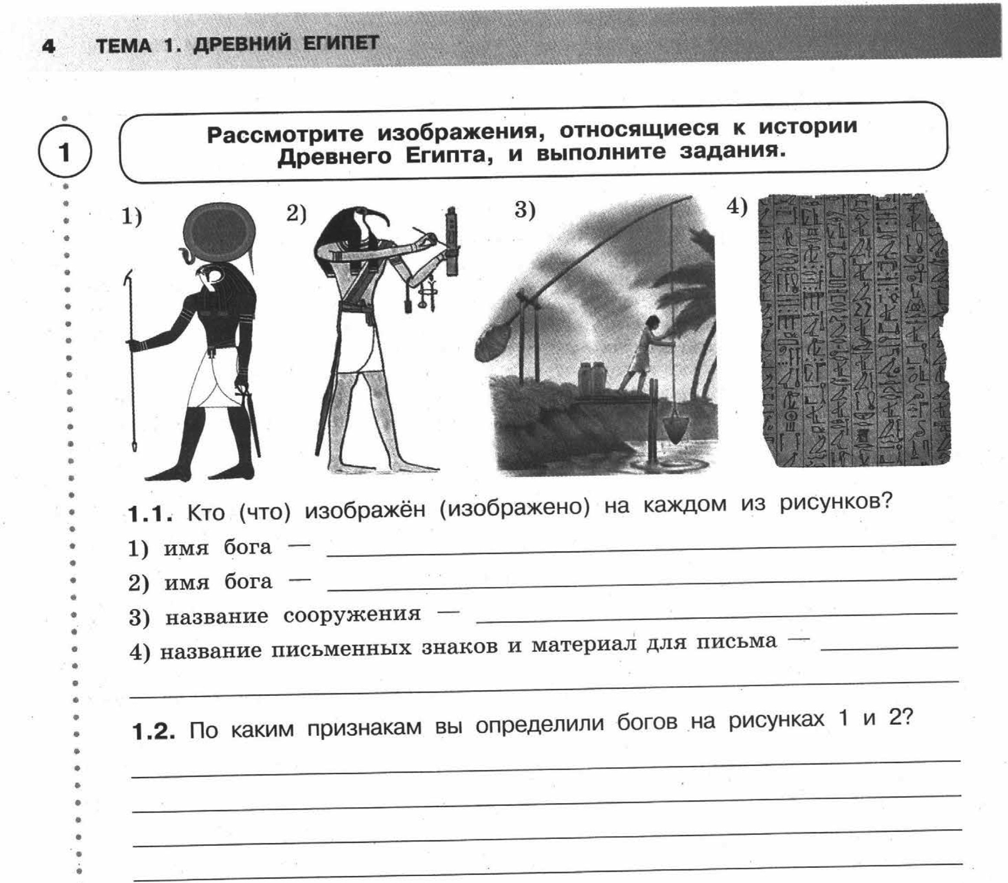

Slide 14
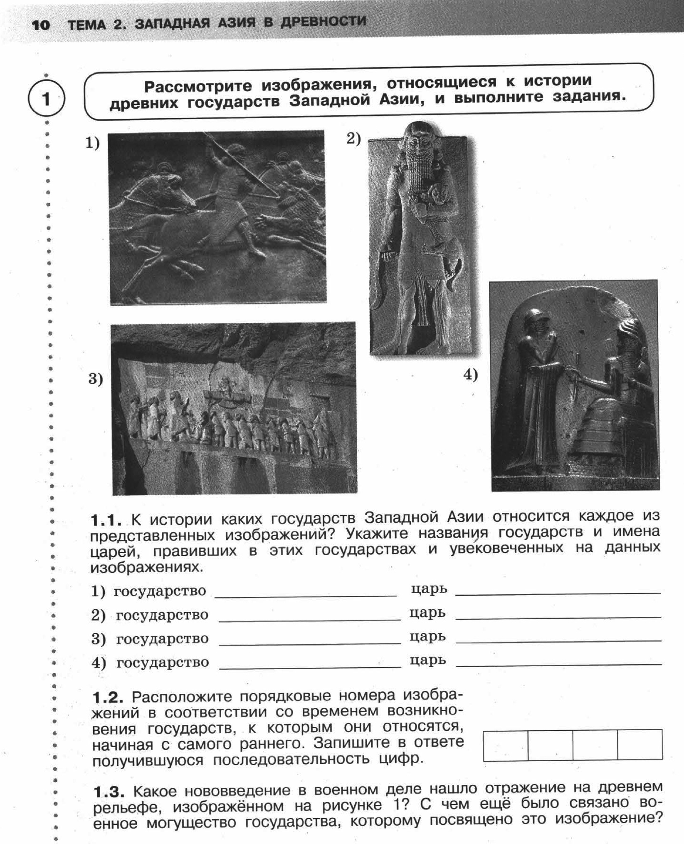
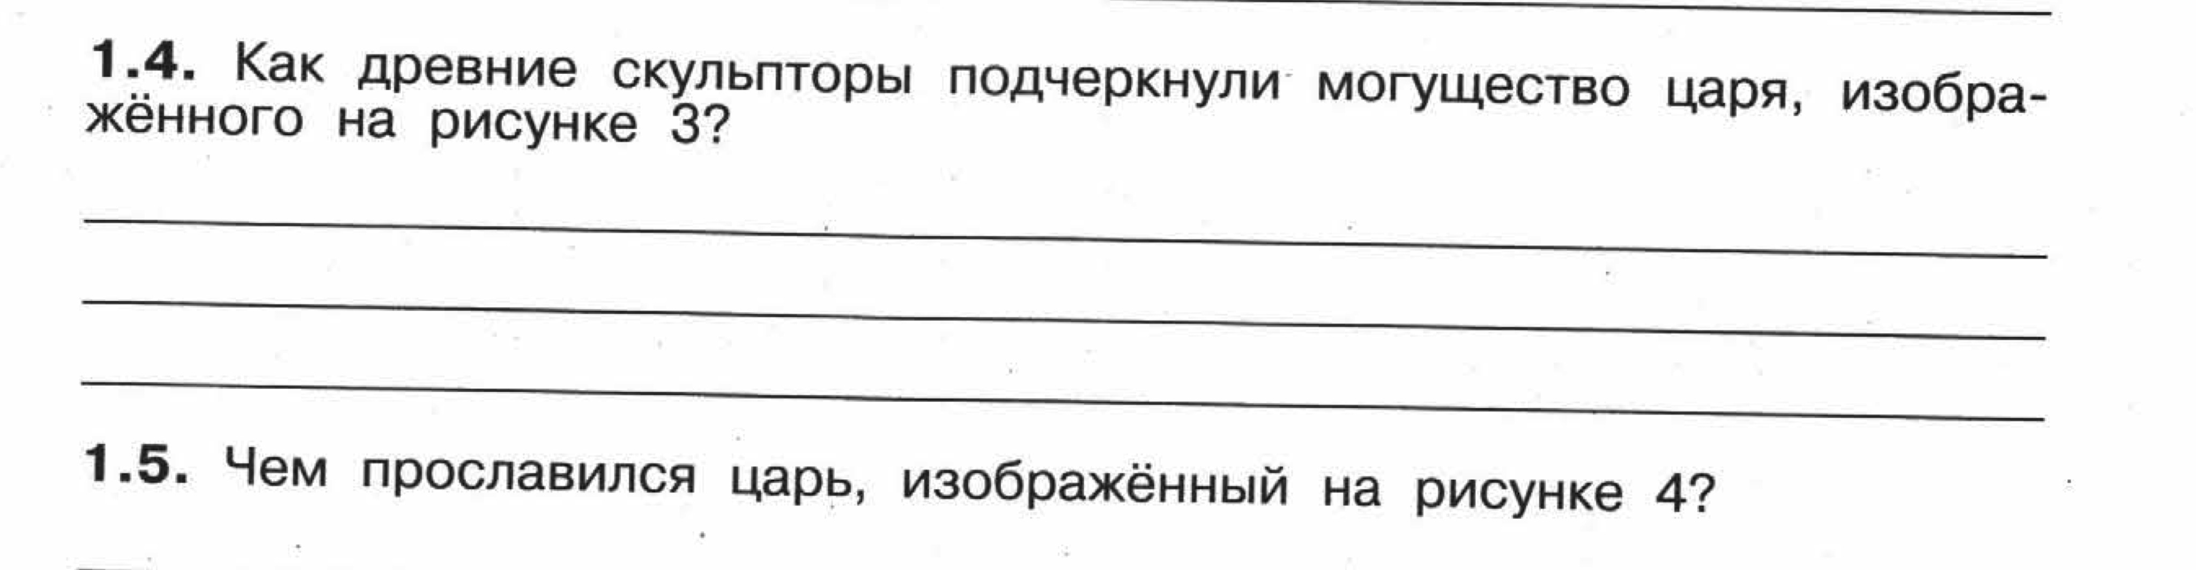

Slide 16
Коммуникативные действия: умение с достаточной полнотой и точностью выражать свои мысли в соответствии с задачами и условиями коммуникации, владение монологической и диалогической формами речи в соответствии с грамматическими и синтаксическими нормами родного языка.

Slide 18




Slide 19
Национальное исследование качества образования (НИКО) https://www.eduniko.ru/
Общероссийская программа по оценке качества среднего образования, начатая в 2014 году по инициативе Рособрнадзора.
Исследования проводятся в целях развития единого образовательного пространства в Российской Федерации, совершенствования общероссийской системы оценки качества образования.
Мероприятия НИКО проводятся на выборке образовательных организаций (в среднем около 15 образовательных организаций, далее - ОО) от каждого участвующего в исследованиях субъекта Российской Федерации).
Результаты исследований могут быть использованы ОО, муниципальными и региональными органами исполнительной власти, осуществляющими государственное управление в сфере образования, для анализа текущего состояния системы образования и формирования программ её развития.
Не предусмотрено использование результатов указанных исследований для оценки деятельности ОО, учителей, муниципальных и региональных органов исполнительной власти, осуществляющих государственное управление в сфере образования.

Slide 20
Проверяемые элементы исторической подготовки
умение работать с иллюстративным материалом
умение анализировать исторический источник
знание исторической терминологии
знание выдающихся исторических деятелей
умение работать с исторической картой (историко-географические знания)
умение устанавливать хронологические и причинно-следственные связи
знание истории культуры

Slide 24
КИМ НИКО по истории 2016 г.
8 класс
6 класс

Slide 25
КИМ НИКО по истории 2016 г.

Slide 26
Результаты НИКО по истории 2016 г.
6 класс
8 класс

Slide 27
Результаты НИКО по истории 2016 г.
6 класс – 5,47 из 16 баллов (34,2%)
Средняя отметка – 2,89
8 класс – 5,35 из 20 баллов (26,7%)
Средняя отметка – 2,64

Slide 28
Единый государственный экзамен по ИСТОРИИ
КИМ Задание 25

Slide 29
Результаты выполнения задания 25
ЕГЭ по истории 2016 г.
К1 (указание событий (явлений, процессов)) - 75,2% (73,9%)
К5 (использование исторической терминологии) - 71,7% (74,03%)
К2 (исторические личности и их роль в указанных событиях (явлениях, процессах) данного периода истории) - 47,6% (35,08%)
К3 (причинно-следственные связи) - 42,3% (40,74%)
К4 (оценка влияния данного периода на дальнейшую историю России) - 44,6% (50,76)
К6 (наличие/отсутствие фактических ошибок) – 36% (26,27%)
К7 (форма изложения) - 54,8% (63,60)

Slide 31
Пример выполнения задания 25. Период 1682-1725гг.
Этот период, когда власть принадлежала регентше Софье Алексеевне (до 1689г), а потом единолично правил Петр I Великий. В это время произошли события, связанные с коренными преобразованиями в жизни российского государства и общества, наиболее значимыми из них являются: борьба за власть после смерти царя Федора Алексеевича, а так же крымские походы Голицына, социальные движения (в частности. Астраханское восстание) и борьба России за выход к Балтийскому морю.
Во время регентства Софьи были предприняты походы против Крымского ханства. Причиной данных событий является членство России в антитурецкой коалиции. Важную роль в Крымских походах сыграл командующий - В.В. Голицын. Его неумелое руководство и преимущество крымских татар привели к поражению русских. Последствием этих походов стало прекращение Россией уплаты крымскому хану.
Период правление Петра I характеризуется ростом социальных движений. Причиной их стало недовольство деятельностью властей по закрепощению крестьян, росту крестьянских повинностей и произвол местных властей. Ключевую роль в социальных движениях этого периода сыграл Булавин, который со своей армией разбил отряд царского войска. Но взять Азов ему не удалось, что подорвало авторитет предводителя. Среди восставших начались раздоры и часть казаков готовы были выдать Булавина, но он вскоре погиб. Восстание было жестоко подавлено.
Петр I проводит масштабные преобразования, которые были вызваны отставанием страны в социально-экономическом, военном, культурном развитии от европейских страны. Так в области государственно-административной сфере были учрежден Сенат, введены коллегии, образованы губернии.
Правление Петра I оценивают по-разному. С одной стороны, петровские преобразования носили прогрессивный характер: Россия стала великой державой и приобщилась к европейской цивилизации. С другой народ стал беднее, а насильно-репрессивные методы преобразований отняли у России самобытный дух и национальную культуру.

Slide 32
Во время регентства Софьи были предприняты походы против Крымского ханства.
(1 балл)
Причиной данных событий является членство России в антитурецкой коалиции.
(1 балл)
Важную роль в Крымских походах сыграл командующий - В.В. Голицын. Его неумелое руководство и преимущество крымских татар привели к поражению русских.
(???)
в ходе первого похода В.В. Голицын даже не довел войска до Крыма;
из-за отсутствия воды, корма для лошадей, поджога татарами степи В.В. Голицын повернул войска обратно;
через год В.В. Голицын организовал новый поход;
в ходе второго похода В.В. Голицын довел войска до Перекопа;
войска под руководством В.В.Голицына одержали несколько побед в стычке с татарами
(0 баллов)
Последствием этих походов стало прекращение Россией уплаты крымскому хану.

Slide 33
Период правление Петра I характеризуется ростом социальных движений. (1 балл) Причиной их стало недовольство деятельностью властей по закрепощению крестьян, росту крестьянских повинностей и произвол местных властей. (1 балл) Ключевую роль в социальных движениях этого периода сыграл Булавин, который со своей армией разбил отряд царского войска. Но взять Азов ему не удалось, что подорвало авторитет предводителя. Среди восставших начались раздоры и часть казаков готовы были выдать Булавина, но он вскоре погиб. (1 балл) Восстание было жестоко подавлено.

Slide 34
Направления решения проблем оценки качества школьного исторического образования:
Операционализация требований к итоговому уровню результата обучения на разных ступенях образования
Выражение требований к результатам обучения в наблюдаемых признаках
Создание КИМ для диагностики достижения личностных, метапредметных результатов обучения
Разработка более четких, детализированных критериев оценивания выполнения учащимися заданий КИМ ВПР, НИКО, ОГЭ, ЕГЭ
Разработка алгоритмов выполнения учащимися заданий КИМ ВПР, НИКО, ОГЭ, ЕГЭ

Slide 35
Проблемы оценки качества школьного исторического образования: от ВПР, НИКО к ЕГЭ
Искровская Людмила Владимировна, к.п.н., доцент кафедры методики обучения истории РГПУ им. А.И. Герцена
IskrovskayaLV@mail.ru

